Slide 1
入侵检测系统snort

Slide 2
1 Snort概述
Snort是一种开放资源网络入侵检测系统（IDS）,这一系统得到了来自忠实的志愿程序设计人员的技术支持。
最初，Snort是为了Linux/UNIX操作系统而编写的，但最终它也应用到了Windows操作系统。
Snort是目前应用最为广泛的一个IDS产品

Slide 3
特点
它是一个轻量级的网络入侵检测系统，运行时只占用极少的网络资源，对网络性能影响很小。
是一个基于网络的入侵检测软件，它作为嗅探器对发往同一网络上的其他主机的流量进行捕获，然后进行分析。
它的工作采用误用检测模型，即首先建立入侵行为特征库，然后在检测过程中，将收集到的数据包和特征码进行比较，以得出是否入侵的结论
它是用C语言编写的开放源码网络入侵检测系统
它是一个跨平台软件，支持Windows，linux，SunOS等

Slide 4
2 Snort的工作模式
Snort有3种工作模式：
  嗅探器
  数据包记录器：
    在嗅探网络的基础上，将收集到的数据包信息记录到磁盘上。
  网络入侵检测系统

Slide 5
（1）嗅探器模式
从网络上读取数据包，并作为连续不断的流显示在终端上。例如：
  将TCP/IP包头信息打印在屏幕上：在命令行下输入snort –v，v将把snort设为冗长模式

Slide 6
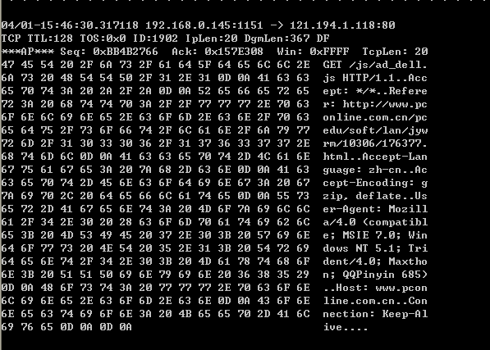
要看到应用层的信息，即包括IP、TCP、UDP等协议的头信息： snort -vd或snort -v -d

Slide 7
当计算机安装多块网卡时，需要综合利用W和i选项，指明Snort要收集信息的网络接口序号。
  首先使用snort -W确定收集信息的网络接口序号，
  然后再利用i选项指明网络接口。snort -dv -i 3

Slide 8
（2）数据包记录器模式
将收集到的网络数据包记录到硬盘上。
  l选项指明日志所在的目录。
  日志的默认格式是tcpdump格式，需要用snort、wireshark等软件阅读，若希望将日志以方便阅读的ASCII格式记录，需要使用K命令参数

Slide 9
snort -l c:/Snort/log -i 3 -K ascii
  表示将从3号网络接口上收集的报文信息，以ASCII格式记录到c:/Snort/log目录下。
    Snort将首先在log目录下创建以目的主机IP地址为文件名的目录，
    然后将上面显示在终端下的数据，按照不同的协议，记录到这个目录文件中。

Slide 10
如果仅对某个网段的计算机相关的网络信息感兴趣，则可以使用h命令选项，h选项后跟网络地址：
snort -l c:/Snort/log -i 3 -K ascii -h 192.168.0.1/24
  为了只对本地网络进行检测，给出本地网络，/24指示一个C类地址。
  表示仅将发送到192.168.0这个C类地址网段的数据包记入日志。

Slide 11
（3）网络入侵检测模式
Snort会对每个包和规则集进行匹配，发现这样的包就采取相应的行动。
响应动作可以是简单的报警、记录，也可以实现断开用户连接等复杂的操作。

Slide 12
3 Snort入侵系统的组成
数据包嗅探器，预处理器，检测引擎和报警输出
（1）数据包嗅探器：利用winpcap从网卡上捕获数据
（2）预处理器：因为从网络上捕获的数据包采用的协议有多种，采集的数据比较原始，预处理器就是针对捕获的数据包进行预处理。预处理器用相应的插件检查原始的数据包，发现这些数据的“行为”——原始数据的应用层表现是什么
（3）检测引擎：根据预先设定的规则检查数据包，一旦发现数据包的内容和某条规则相匹配，就通知报警模块
（4）报警

Slide 13
4 snort的规则
规则是扩充snort入侵检测能力的最主要的方式，
规则是一些符合特定格式的文本，其中描述了入侵行为的特征和应采取的响应动作。
由于入侵行为多种多样，造成规则的数量很庞大，大量的规则通常分类保存在不同的文件中，然后通过配置文件的include命令选项包含到主配置文件中。
通过编写文本形式的规则，可以灵活、直观地提升snort的检测能力。

Slide 14
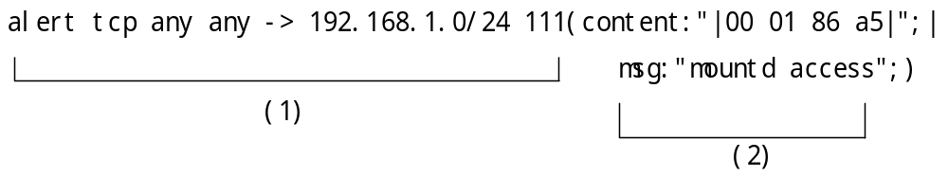
一条简单的snort规则示例：
从结构上看，一条规则可以分为两部分：
  （1）称为规则头，其中包括：规则被触发时产生的动作、网络协议、数据包的源和目的地址（包括网络地址和端口）；
  （2）称为规则选项，包括规则被触发时产生的提示信息、数据包中要检查的特征等。如果规则需要写在多行中，每行行末加续行符（\）。

Slide 15
一条简单的snort规则示例（续）：
示例规则的含义是：
  对来自任意地址、任意端口的TCP数据包进行检查，如果其目的地址是192.168.1.0/24，并且数据包中含有用16进制表示的“00 01 86 a5”数据，就产生报警，向日志中写入“mountd access”的提示信息。

Slide 16
规则动作
alert是规则动作，表示规则被触发时产生的动作。
当数据包符合规则描述的各个特征时，规则就会被触发。
Snort提供了8中预定义的规则动作：
  alert：产生报警，并将数据包记入日志
  log：将数据包记入日志
  pass：忽略数据包
  activate：产生报警，并触发另一条动作规则
  dynamic：被其他规则触发的规则，本身仅将数据包记入日志
  drop：使用iptables丢弃数据包，并记入日志
  reject：使用iptables丢弃数据包，并记入日志，此外还发送TCP重置（reset）数据包或者UDP的ICMP目的端口不可达信息，断开客户的会话请求
  sdrop：使用iptables丢弃数据包，不记入日志

Slide 17
规则动作（续）
很多专门的组织或者爱好者都提供了各自的规则库
在snort网站上有获得规则库的连接（http://www.snort.org/vrt/）
获得的规则库通常可以满足入侵检测的要求

